Slide 1
ADABIYOT
6- sinf
Mavzu: Muqimiy hayoti va ijodi

Slide 2
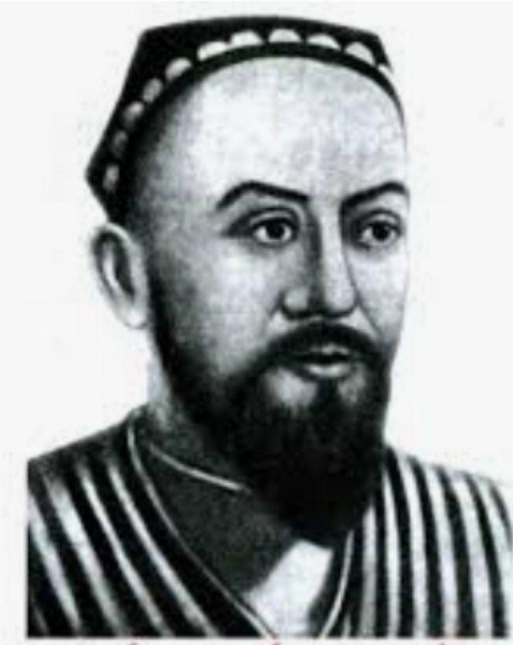
Muqimiy
Muhammad Aminxo‘ja Mirzaxo‘ja o‘g‘li Muqimiy 1850- yilda Qo‘qon shahrining Bekvachcha mahallasida novvoy oilasida tavallud topadi.

Slide 3
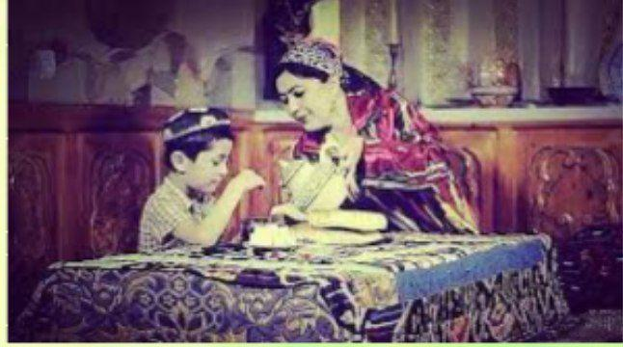
Ta’lim-tarbiya
Badiiy ijodga erta qiziqishida
onasi, qobiliyatli ayol
Oyshabibi aytib bergan
ertak va qo‘shiqlarining
ta’siri kuchli bo‘ldi.

Slide 4
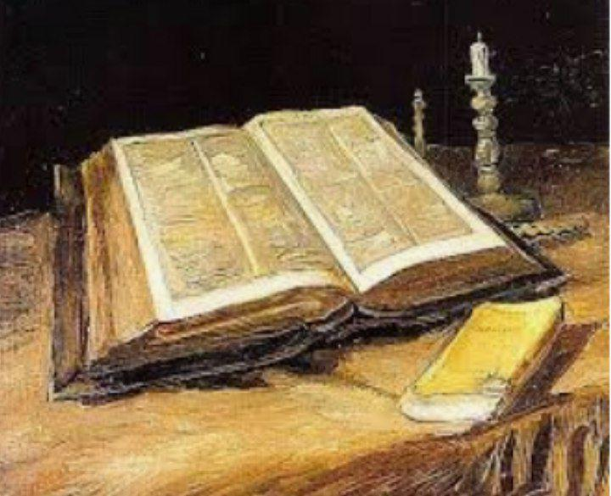
Ilm izlab
Qo‘qondagi “Hokim oyim” madrasasida ta’lim oladi.
1872-1873-yillarda Buxoroga borib, u yerdagi “Mehtar anbar” madrasasida o‘qishni davom ettiradi.

Slide 5
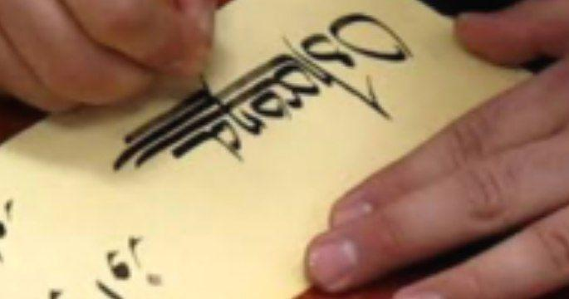
Muqimiyning asosiy kasbi
Muhammad Yusuf Xattotdan ta’lim olib, xushxat bo‘lib yetishgan Muqimiyga xattotlik asosiy kasb va tirikchilik manbai bo‘lib xizmat qiladi.
Xattotlik-asarlarni husnixat bilan ko‘chirib, kitob holiga keltirish bilan shug‘ullanish, yozuv san’atidir.

Slide 6
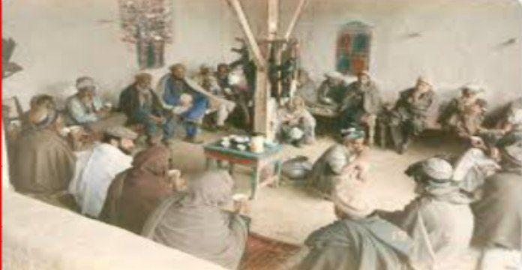
Muqimiy adabiy guruhga rahbar
Muqimiy Qo‘qonda Furqat, Zavqiy, Nisbat, Muhayyir, G‘aribiy,
Nasimiy, Mavlaviy va boshqa shoirlardan tashkil topgan adabiy
guruhga boshchilik qiladi.

Slide 7
Xastalik umrning zavoli
Muqimiy xastalik tufayli
1903-yilda, 53 yoshida
vafot etadi.

Slide 8
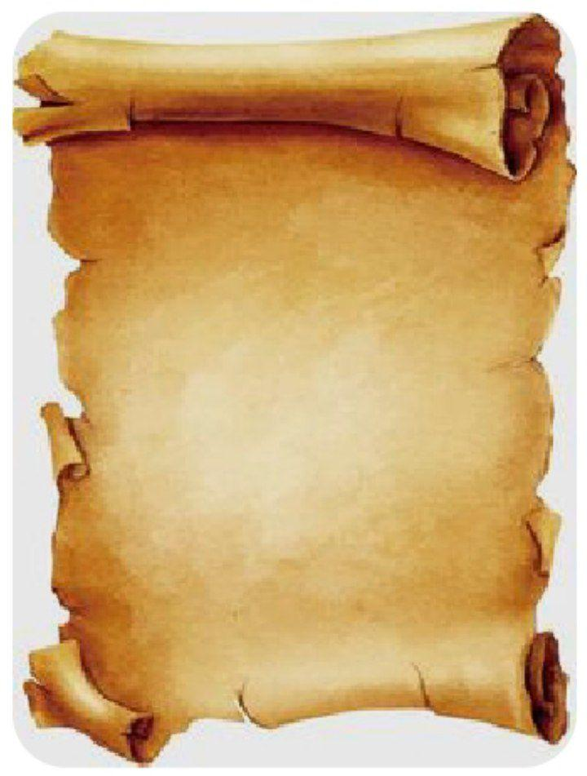
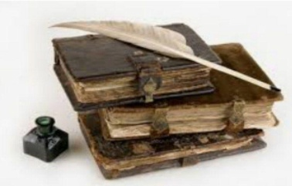
Adabiy meros
1907-yil
1910-yil
“Devoni Muqimiy”
“Muqimiy
maa hajviyot”
10 ming

Slide 9
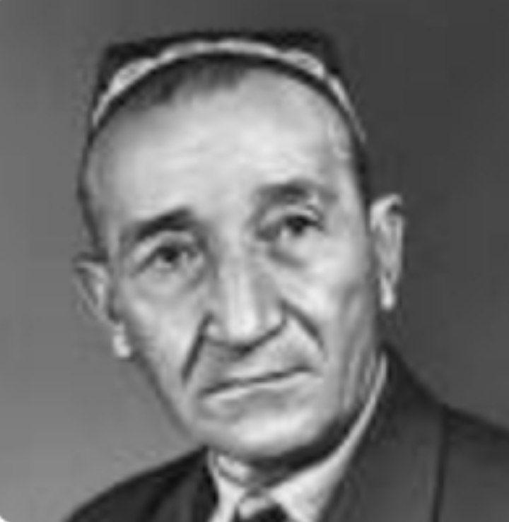
Xayrli ish
“Muqimiy bayozi” deb nomlangan to‘plam G‘afur G‘ulom tomonidan tuzilgan.
1950-yilda Moskvada Muqimiyning “Lirika i satira”(Lirika va satira) nomli ikkinchi to‘plami rus tilida nashr etildi.
G‘afur G‘ulom

Slide 10
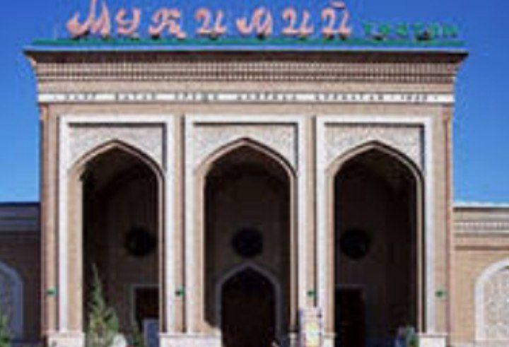
E’tirof
Muqimiy nomidagi musiqali drama teatri

Slide 11
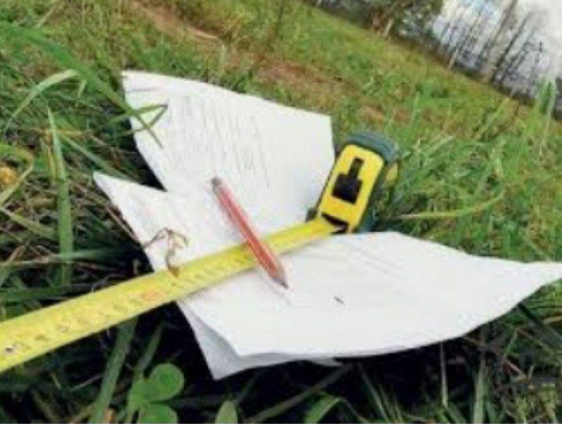
Yodingizda tuting!
“Sayohatnoma”
“Tanobchilar”

Slide 12
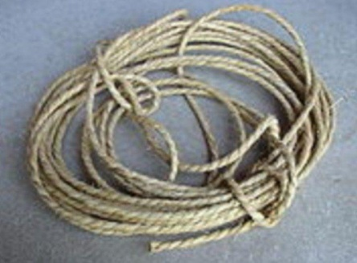
Tanob nima?
Tanob
Uzunlik o‘lchov birligi
Ekin maydonini o‘lchash uchun qo‘llanilgan yuza birligi
1 gektar yer = 12 tanob yerga teng

Slide 13
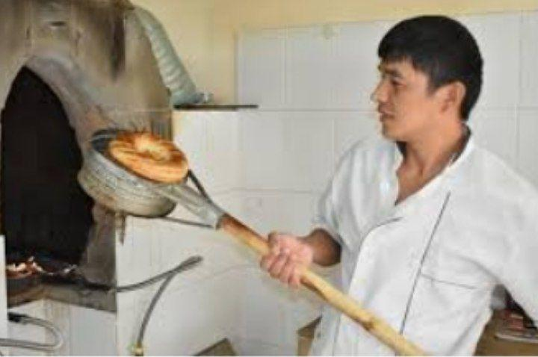
Mustahkamlash
xattotlik
novvoy
G‘afur G‘ulom
10 ming
“Sayohatnoma”
“Tanobchilar”

Slide 14
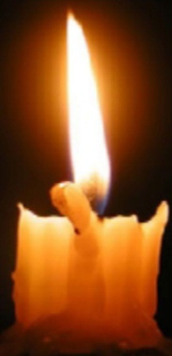
Mustaqil bajarish uchun topshiriq:
“Tanobchilar” satirik hikoyasini o‘qing.
Hikoyaga taalluqli bo‘lgan ma’nosi qiyin so‘zlarni daftaringizga yozing.
102 - 104
bet

